Slide 1
Роль печени в пищеварении. Регуляция образования желчи, выделение ее в 12-перстную кишку

Slide 2
Содержание
Введение
Расположение и строение печени
Роль печени в пищеварении
Метаболические функции печени
Желчь
Состав желчи
Функции желчи
Регуляция желчеобразования – холерез
Регуляция желчевыведения – холекинез
Гуморальная регуляция выведения желчи
Патологии печени и причины их развития
Заключение

Slide 3
Введение
Печень является железой, в которой происходят многочисленные и сложнейшие биохимические процес­сы, обеспечивающие гомеостазис жизненно важных и тесно связан­ных с обменом веществ систем в организме.
Она оказывает влияние на обмен белков, пептидов, углеводов, пигментный обмен, выпол­няет дезинтоксикационную (обезвреживающую) и желчеобразователь­ную функции.

Slide 4
Расположение и строение печени
Печень располагается в правом подреберье под диафрагмой и состоит из левой и правой долей. Структурной единицей печени является гепатоцит. Печень является самой большой железой в организме человека. Орган занимает практически весь верхний отдел брюшной полости. Масса печени взрослого человека составляет 2,5 % (и может достигать 1,8 кг), у младенцев – 5 % от массы всего тела. Печень состоит из ткани, которая разделена на несколько крупных долей – наборы печеночных клеток (гепатоцитов), имеющие форму многогранной призмы. Клеточные образования пронизаны желчными протоками и сетью сосудов, друг от друга дольки отделены соединительной тканью и окружены венами. В ткани печени нет болевых рецепторов, поэтому причинять дискомфорт, «колоть» или болеть она не может. Однако болезненные ощущения в области печени могут говорить о дисфункции близлежащих органов по причине патологических нарушений, увеличения печени и т. п.

Slide 5
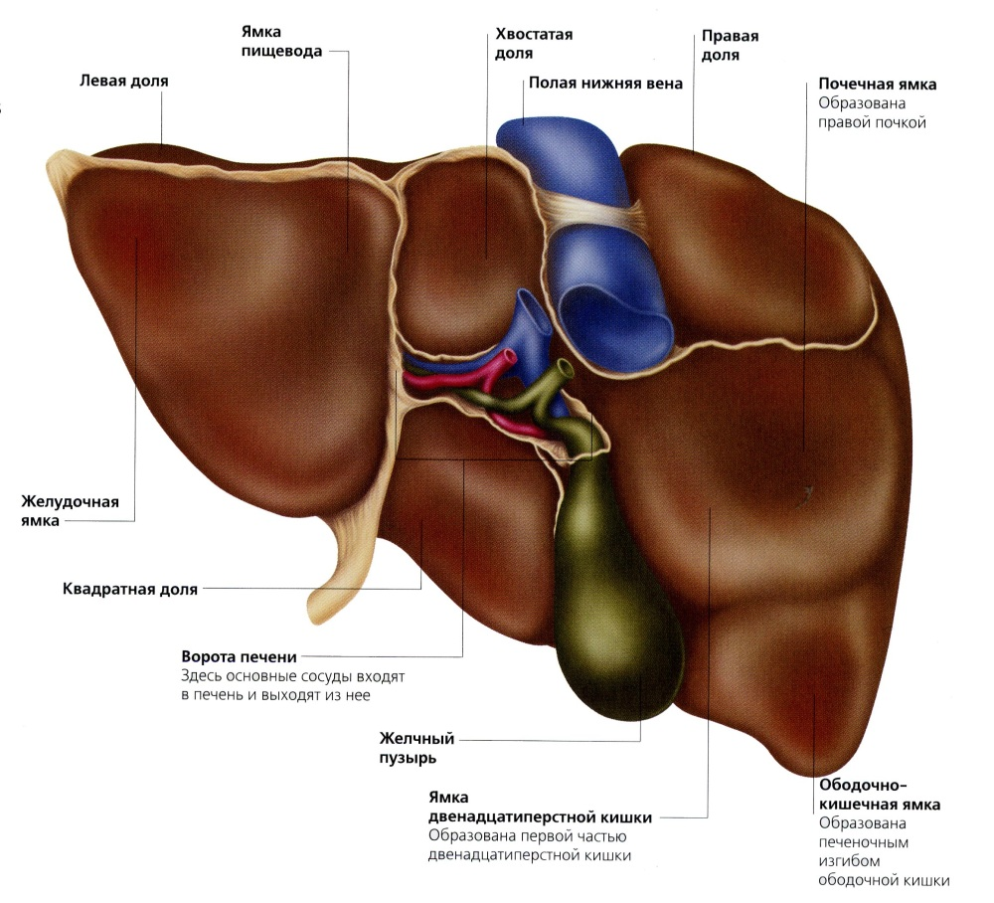
Печень

Slide 6
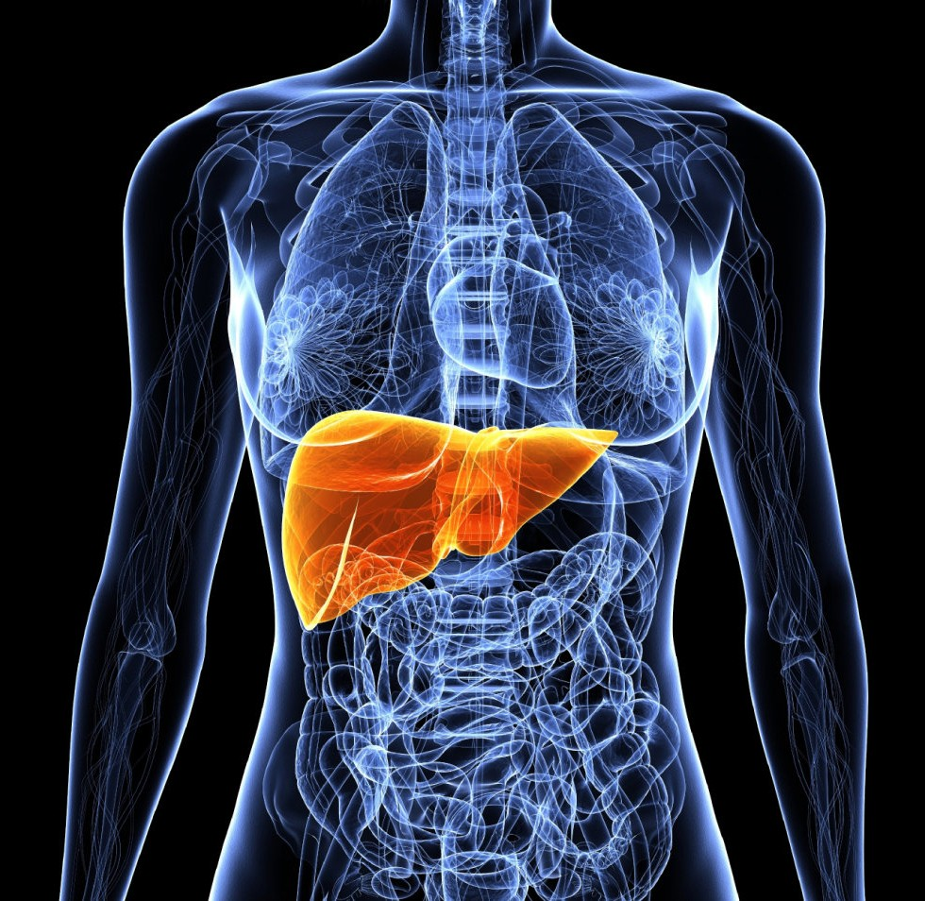
Печень

Slide 7
Роль печени в пищеварении
Печень является полифункциональным органом. Она выполняет следующие функции:
Участвует в обмене белков. Эта функция выражается в расщеплении и перестройке аминокислот. В печени происходит дезаминирование аминокислот с помощью ферментов. Печень играет решающую роль в синтезе белков плазмы (альбумины, глобулины, фибриноген) . В печени содержится резервный белок, который используется при ограниченном поступлении белка с пищей.
Печень участвует в обмене углеводов. Глюкоза и другие моносахара, поступающие в печень, превращаются в ней в гликоген, который откладывается как резерв сахара. В гликоген превращается молочная кислота и продукты расщепления белков и жиров. При расходовании глюкозы гликоген в печени превращается в глюкозу, которая поступает в кровь.

Slide 8
Роль печени в пищеварении
Печень участвует в жировом обмене путем воздействия желчи на жиры в кишечнике, а также непосредственно путем синтеза липоидов (холестерина) и расщепления жиров с образованием кетоновых тел. В печени происходит окисление жирных кислот. Одна из важнейших функций печени - образование жира из сахара. При избытке углеводов и белков преобладает липогенез, а при недостатке углеводов - гликонеогенез из белка. Печень является депо жира.
Печень участвует в обмене витаминов. Все жирорастворимые витамины всасываются в стенке кишечника только в присутствии желчных кислот, выделяемых печенью. Некоторые витамины депонируются в печени. Многие из них участвуют в химических реакциях, протекающих в печени. Часть витаминов активируется в печени, подвергаясь фосфорилированию.

Slide 9
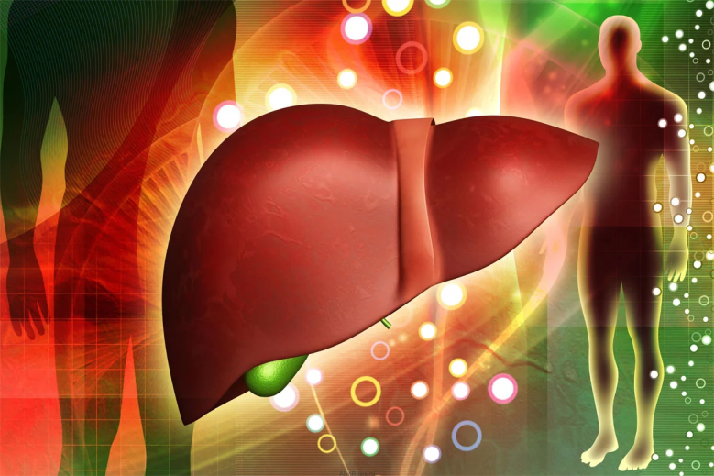
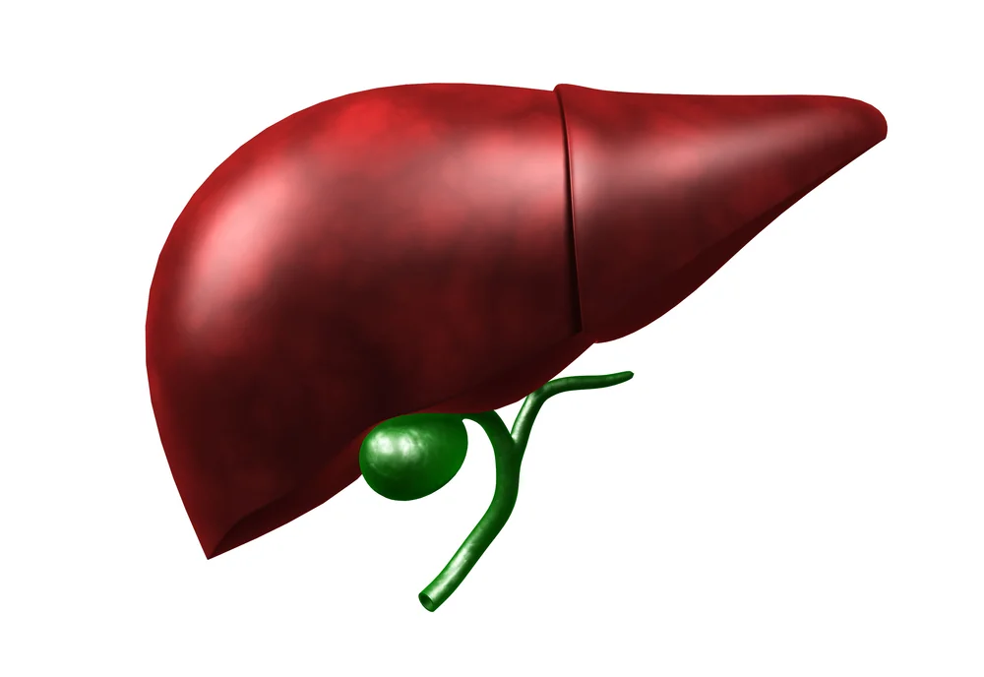
Роль печени в пищеварении
Печень принимает участие в обмене стероидных гормонов и других биологически активных веществ. В печени образуется холестерин, который является предшественником стероидных гормонов. В печени происходит расщепление и инактивация многих гормонов: тироксина, альдостерона, АД Г, инсулина и др.
Печень играет важную роль в поддержании гомеостаза, благодаря ее участию в обмене гормонов.
Печень участвует в обмене микроэлементов. Она оказывает влияние на всасывание железа в кишечнике и депонирует его. Печень - депо меди и цинка. Она принимает участие в обмене марганца, кобальта и др.

Slide 10
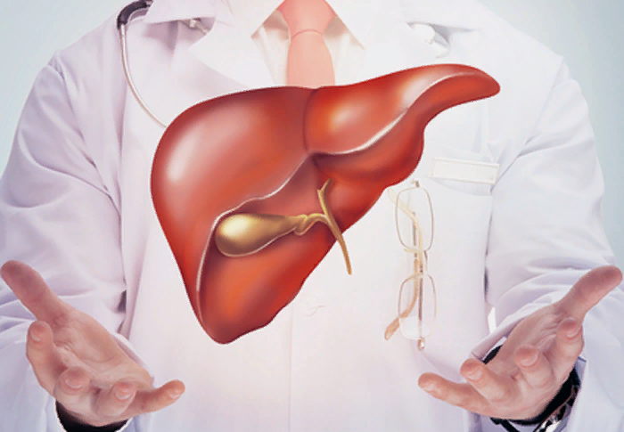
Роль печени в пищеварении
Защитная (барьерная) функция печени проявляется в следующем. Во-первых, микробы в печени подвергаются фагоцитозу. Во-вторых, печеночные клетки обезвреживают токсические вещества эндогенного и экзогенного характера. Вся кровь от желудочно-кишечного тракта по системе воротной вены поступает в печень, где происходит обезвреживание таких веществ как аммиак (превращается в мочевину). В печени ядовитые вещества превращаются в безвредные парные соединения (индол, скатол, фенол).
В печени синтезируются вещества, участвует в свертывании крови и компоненты противосвертывающей системы.

Slide 11
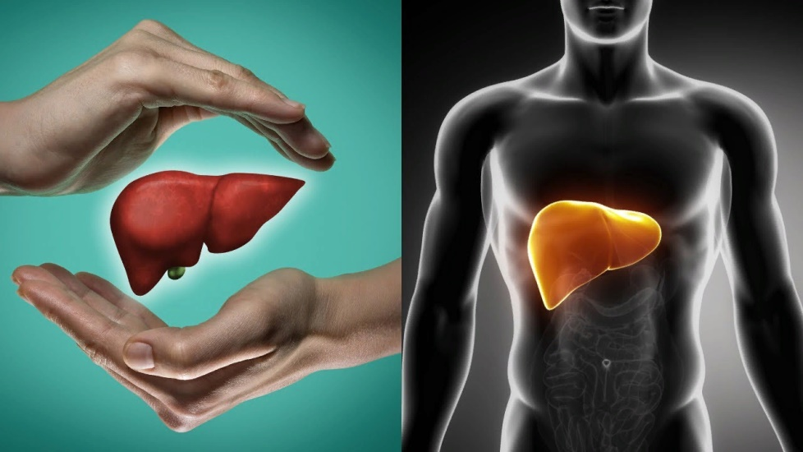
Роль печени в пищеварении
Экскреторная функция печени связана с желчеобразованием, т. к. экскретируемые печенью вещества входят в состав желчи. К таким веществам относятся билирубин, тироксин, холестерин и др.
Печень является депо крови.
Печень - это один из важнейших органов теплопродукции.
Участие печени в процессах пищеварения обеспечивается главным образом за счет желчи, которая синтезируется клетками печени.

Slide 12
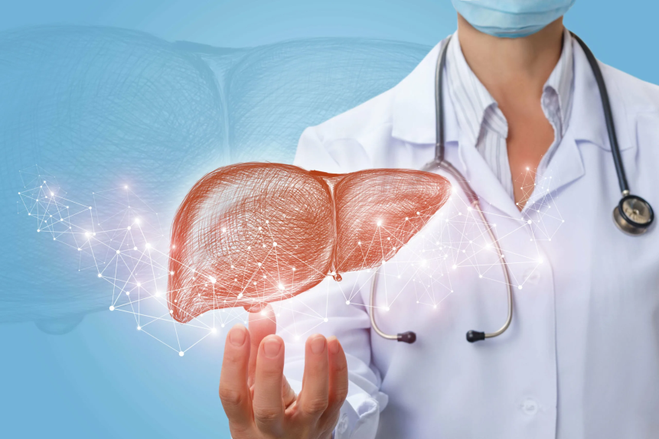
Метаболические функции печени
Постоянной функцией печени является синтез и расходование гликогена, что обеспечивает поддержание углеводного гомеостаза - стабильную гликемию. Снижение уровня глюкозы в плазме крови, которое может сопровождать возросшие энергетические потребности организма, приводит к выделению гормонов надпочечников и под­желудочной железы - адреналина и глюкагона, что сопровождается гликогенезом в печени и выведением глюкозы в кровь. Часть глюкюзы используется самой печенью для синтеза жирных и желчных кислот, стероидных гормонов и гликопротеидов.

Slide 13
Метаболические функции печени
Способность печени предохранять организм от действия токсических веществ - дезинтоксикационная, имеет существенное значение для сохранения жизни организма посредством биотрансформации веществ эндогенного и экзогенного происхождения. Эти вещества могут быть результатом гниения белка в толстом кишечнике (индол, фенол, скатол), образовываться в про­цессе обмена веществ или поступать в организм с пищей извне (ксенобиотики).
Реакции биотрансформации могут осуществляться посредством гидроксилирования, конъюгации, специфического действия ферментных систем. Из ферментов наибольшее значение имеют глютатионтрансфераза, которая осуществляет биотрансформацию путем преобразования «чужеродно­го» вещества с помощью глутатиона, исполняет роль белкалигандина, транспортирующего «чужеродное» вещество в отделы гепатоцита, где оно преобразуется.

Slide 14
Метаболические функции печени
Мочевинообразование - одна из важнейших дезинтоксикационных функций печени, заключающаяся в преобразовании ядовитых оскол­ков белковой молекулы в нетоксичное вещество. При дезаминировании аминокислот, нуклеотидов и других азотистых соединений печень принимает участие в синтезе аммиака, превышение предель­но допустимых концентраций которого становится высокотоксичным для организма. Дезинтоксикация аммиака происходит посредством использования его для синтеза мочевины. Даже при удалении 90-95% ткани печени сохраняется функция дезаминирования и синтеза мочевины.
Очень тесно с функцией печени связан метаболизм гормонов. Она осуществляет инактивацию адреналина, норадреналина, дофамина, альдостерона, серотонина, гастрина, эстрогенов и андрогенов. Осо­бенно велика ее роль в метаболизме эстрогенов.

Slide 15
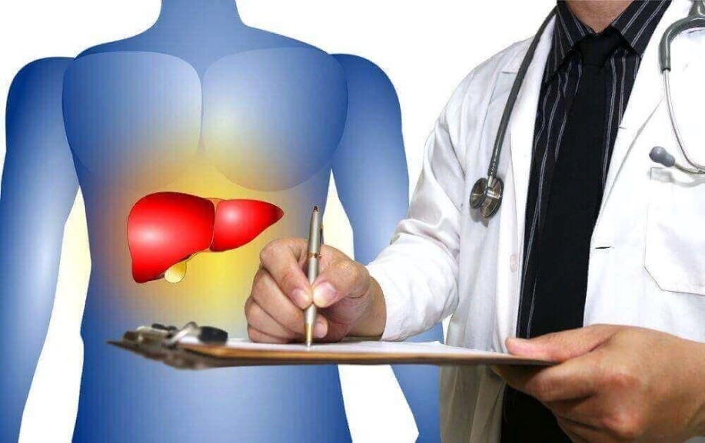
Желчь
Желчь является секретом и, одновременно, экскретом, постоянно вырабатываемым печеночными клетками-гепатоцитами. Образование желчи происходит в печени посредством активного и пассивного транспорта воды, глюкозы, креатинина, электролитов, витаминов и гормонов через клетки и межклеточные пространства, а также активного транспорта желчных кислот клет­ками и реабсорбции воды, минеральных и органических веществ из желчных капилляров, протоков и желчного пузыря, в которых она наполняется продуктом муцинсекретирующих клеток.

Slide 16
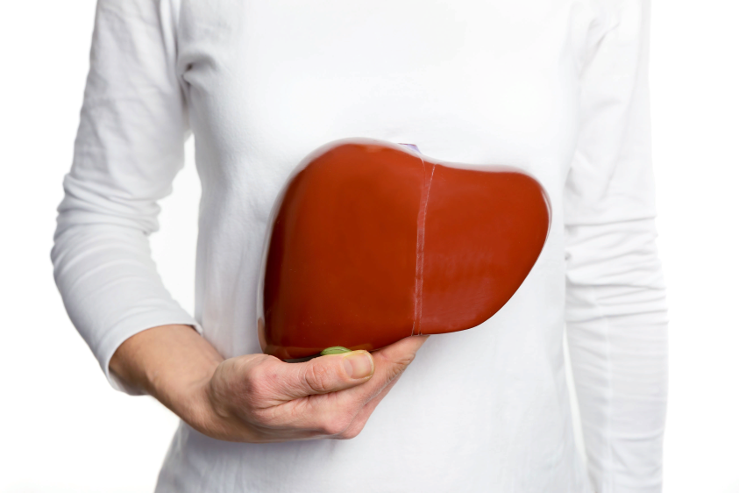
Функции желчи
Участвует в процессах пищеварения:
эмульгирует жиры, тем сам увеличивает поверхность для гидролиза их липазой;
растворяет продукты гидролиза жира, чем способствует их всасыванию;
повышает активность ферментов (панкреатических и кишечных), особенно липаз;
нейтрализует кислое желудочное содержимое;
инактивирует пепсины;
способствует всасыванию жирорастворимых витаминов, холестерина, аминокислот и солей кальция;

Slide 17
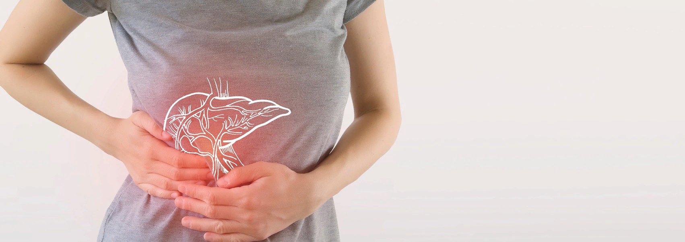
Функции желчи
участвует в пристеночном пищеварении, облегчая фиксацию ферментов;
усиливает моторную и секреторную функцию тонкой кишки.
2. Стимулирует желчеобразование и желчевыделение.
3. Участвует в печеночно-кишечном кругообороте компонентов желчи - компоненты желчи поступают в кишечник, всасываются в кровь, включаются вновь в состав желчи.
4. Желчь обладает бактериостатическим действием - тормозит развитие микробов, предупреждает развитие гнилостных процессов в кишечнике.

Slide 18
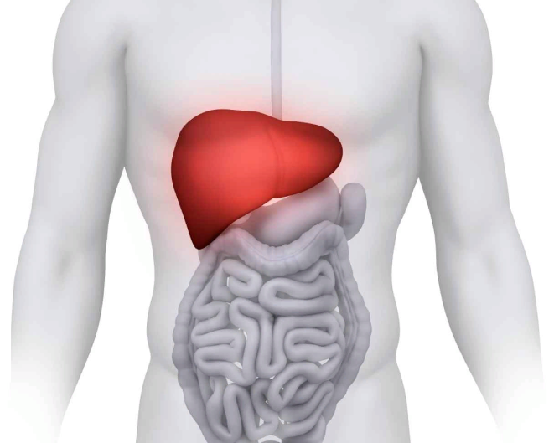
Регуляция желчеобразования - холерез
Образование желчи идет непрерывно, оно продолжается даже при голодании. Блуждающие нервы стимулируют образование желчи, а симпатические - угнетают. Усиление образования желчи можно вызвать условно-рефлекторно. Прием пищи рефлекторно (с интерорецепторов желудка, кишечника) увеличивает образование желчи через 3-12 мин.
Сильными стимуляторами желчеобразования являются яичные желтки, хлеб, молоко, мясо. Максимум образования желчи при потреблении жиров приходится на 5-7-й, белков - на 3-й, углеводов - на 2-3 час. Эффективно стимулируют желчеобразование сами желчные кислоты, секретин; слабее действуют холецистокинин-панкреозимин, гастрин, глюкагон.

Slide 19
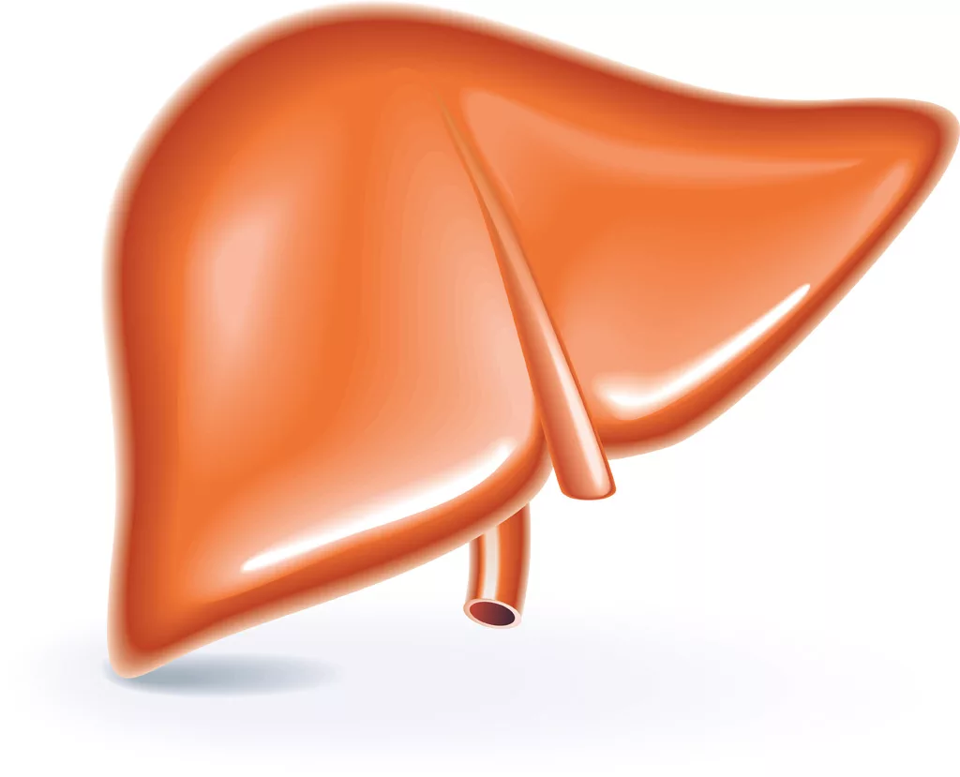
Регуляция желчевыведения - холекинез
Желчь вне пищеварения скапливается в желчном пузыре, что обеспечивается закрытием сфинктера общего желчного протока (сфинктер Одди). Сфинктеры в месте слияния пузырного и общего печеночного протоков (сфинктер Мирицци) и в шейке желчного пузыря (сфинктер Люткенса) открыты.
Блуждающие нервы повышают сократительную активность мышц желчного пузыря, одновременно расслабляют сфинктер Одди, что обеспечивает изгнание желчи в двенадцатиперстную кишку через 7-10 мин после приема пищи.

Slide 20
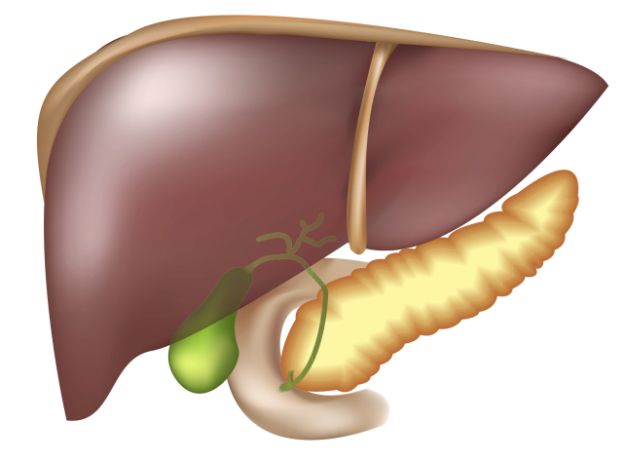
Регуляция желчевыведения - холекинез
Рефлексогенные зоны - вкусовые рецепторы слизистой оболочки полости рта, механорецепторы желудка.
Натощак давление в общем желчном протоке около 7 мм рт. ст., после приема пищи увеличивается оно до 10-20 мм рт. ст., оставаясь избыточным на протяжении всего многочасового периода желчевыделения. Вначале выводится пузырная желчь, далее смешанная, затем  печеночная желчь.
Начало желчевыделения возможно на вид, запах пищи.
Симпатические нервы снижают сократительную активность мышц желчного пузыря и желчевыводящих протоков, одновременно усиливая сокращения мышц сфинктера Одди, что способствует накоплению желчи в желчном пузыре.

Slide 21
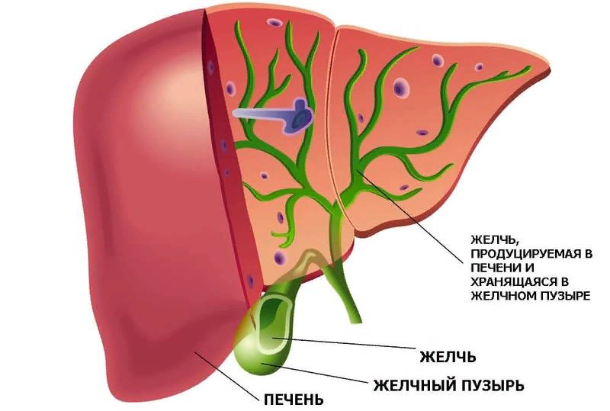
Гуморальная регуляция выведения желчи
Пища, попадая в желудок и двенадцатиперстную кишку, стимулирует выработку гастроинтестинальных гормонов.
Усиливают выделение желчи секретин, бомбезин, гастрин, особенно - холецистокинин-панкреозимин, который образуется в двенадцатиперстной кишке при поступлении в нее химуса, содержащего жиры.
Тормозят выделение желчи глюкагон, антихолецистокинин, кальцитонин, ВИП.

Slide 22
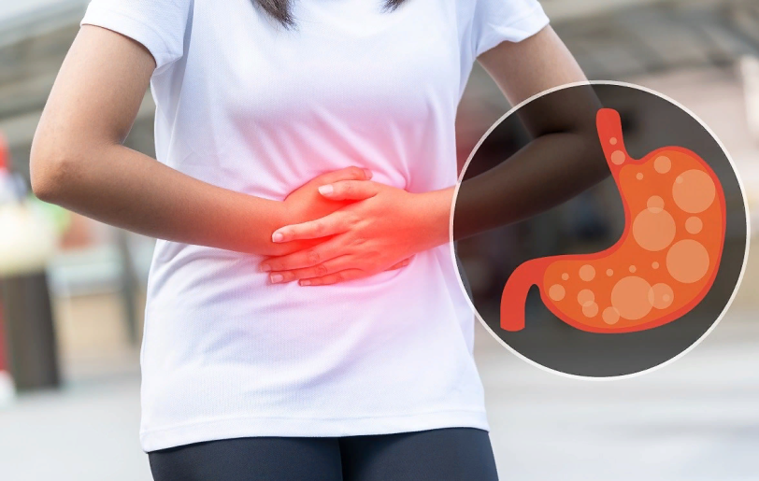
Патологии печени и причины их развития
Что вызывает развитие патологий печени? Ученые выделяют следующие причины:
бесконтрольный прием медикаментов, вызывающий токсическое отравление;
ненормированное и системное употребление алкогольных напитков (рак, цирроз, гепатоз);
отравление парами химических соединений и тяжелых металлов; повышение содержания липидов, нарушение жирового обмена (гепатоз, цирроз печени);

Slide 23
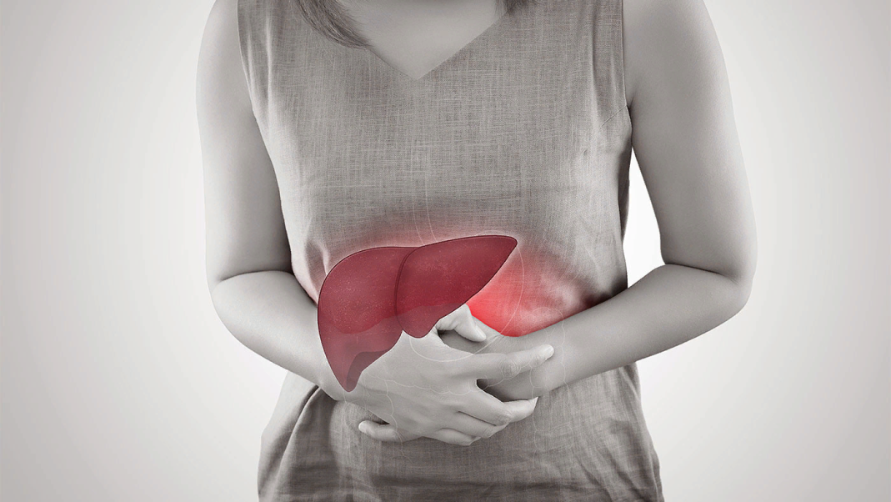
Патологии печени и причины их развития
Что вызывает развитие патологий печени? Ученые выделяют следующие причины:
травмы брюшной полости;
воздействие вирусов, бактерий и паразитов (эхинококк, аскариды и др.) приводит к развитию гепатита С, болезни Боткина, аскаридозу, туберкулезу, абсцессу печени и др.;
постоянные стрессы и сильные нервные потрясения; генетическая предрасположенность.

Slide 24
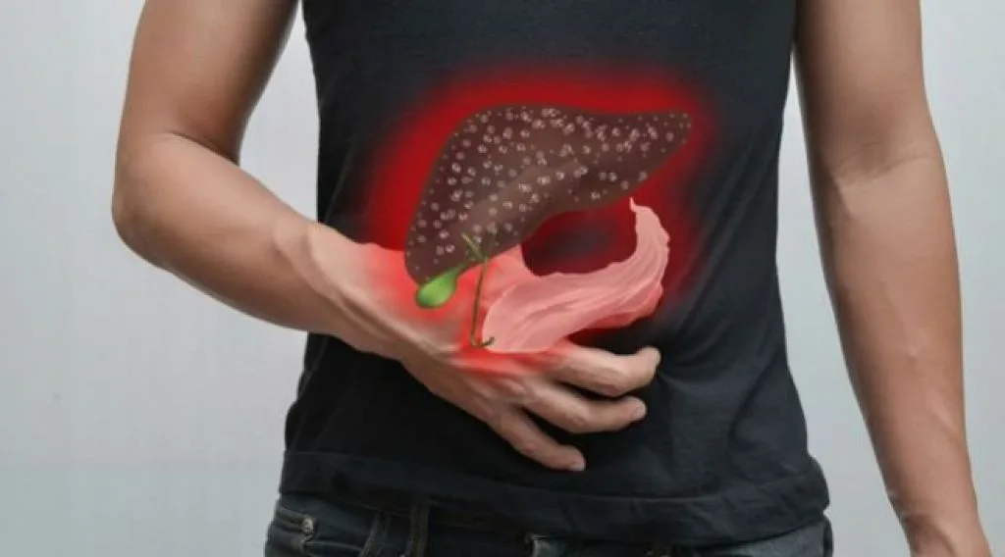
Патологии печени и причины их развития
Согласно медицинской статистике, в 40 % случаев жировой гепатоз впоследствии переходит в фиброз, хронический гепатит и цирроз.

Slide 25
Заключение
Роль печени в пищеварении переоценить трудно. Если она здорова, необходимо поддерживать нормальные условия ее функционирования, соблюдая здоровый образ жизни и обеспечивая правильное, соответствующее возрасту, питание.
В случае заболевания печени или ухудшения ее производительности нужно незамедлительно пройти обследование у врача-специалиста и строго соблюдать диету и режим назначенные им.

Slide 26
Спасибо за внимание!!!

